Slide 1
Создание психологического комфорта при подготовке к ГИА
Жулёва Ирина Евгеньевна,
учитель русского языка
и литературы
МБОУ «Средняя школа №16»
Г. Балаково Саратовской обл.

Slide 2
«Готовность» -
1)согласие сделать что-нибудь, желание и стремление содействовать чему-нибудь
(М.И. Дьяченко);
2) определенное состояние психофизиологических систем перед предстоящей деятельностью
(С.Ю. Головин);
3)момент времени в жизни индивидуума, когда
достигнутый им уровень зрелости позволяет ему
извлечь пользу из конкретного опыта
(А.А. Бодалев).

Slide 3
Психологическая готовность к итоговой аттестации -
определенный эмоциональный«настрой», внутренняя психологическая настроенность на определенное поведение, ориентированность на целесообразные действия, актуализация и приспособление возможностей личности для успешных действий в ситуации сдачи экзамена.

Slide 4
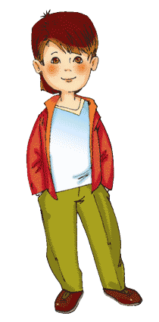
Составляющие психологической готовности:
личностно-
социальная готовность
интеллектуальная
готовность
это опыт, особенности личности, необходимые для прохождения процедуры итоговой аттестации
наличие знаний, умений и навыков по предметам
эмоционально-
волевая готовность
мотивационная
готовность

Slide 5
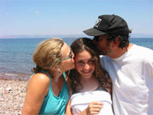
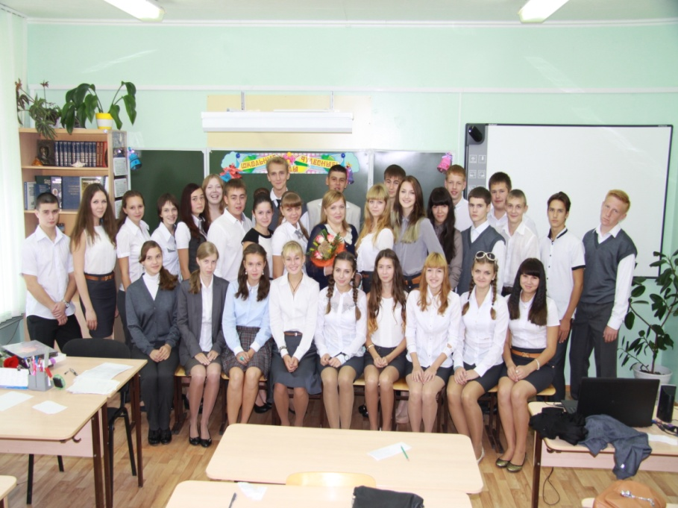
Субъекты образовательного процесса

Slide 6
Из Послания Федеральному Собранию Российской Федерации
«… находиться в школе ребенку
должно быть комфортно –
и психологически, и физически».
Д.Медведев

Slide 7
создание психолого-педагогических условий, ориентированных на способности, возможности и здоровье ученика, его потенциальные ресурсы, способствующие личностному и интеллектуальному развитию учащегося.
Цель:

Slide 8
выработка психологических качеств,
универсальных учебных действий
выпускников, которые повысят
эффективность подготовки к прохождению
ГИА и сдаче ЕГЭ и позволят каждому
ученику более успешно вести себя
во время экзамена.
Цель:

Slide 9
поиск, адаптация и разработка необходимых методик психолого-педагогического сопровождения выпускников;
Задачи :

Slide 10
создание психолого-педагогических условий для развития познавательных возможностей учащихся и их успешного обучения;
Задачи :

Slide 11
систематическое отслеживание уровня развития и обучения каждого ученика;
обучение навыкам саморегуляции, контроля эмоционального состояния;
Задачи :

Slide 12
оказание методической и консультативной помощи педагогам и родителям по вопросам подготовки учащихся к ЕГЭ;
совершенствование коммуникативного общения в системе “ученик-учитель”, “учитель-родитель”, “ученик-родитель”.
Задачи :

Slide 13
Информационные перегрузки
(низкий темп принятия решений
при высокой ответственности за
последствия решений)
Текущие и будущие тревоги
Страхи и фобии
Боязнь неудачи
СТРЕСС
ИНФОРМАЦИОННЫЙ
ЭМОЦИОНАЛЬНЫЙ
Экзамен как психологическая нагрузка

Slide 14
Что такое ГИА – 9 для учащихся?
1
Сомнение в полноте и прочности знаний;
2
стресс незнакомой ситуации;
стресс ответственности перед родителями
и школой;
3
4
сомнение в собственных способностях;
психофизические и личностные особенности:
тревожность , неуверенность в себе.
5

Slide 15
Готовность выпускников к сдаче ЕГЭ и ГИА
информационная
готовность
психологическая готовность
предметная
готовность

Slide 16
Деятельность классного руководителя направлена на:
информирование и осуществление постоянной связи между субъектами системы (обучающимися, учителями-предметниками, родителями, администрацией);
формирование позитивного отношения к новой форме аттестации;
оказание всесторонней поддержки выпускников на протяжении всего периода подготовки к ЕГЭ и ГИА, во время проведения, а также после окончания процедуры;
ориентировка учащихся на действие, как необходимое и обязательное условие успешного прохождения новой формы аттестации.

Slide 17
Деятельность учителей-предметников
Формы и методы работы:
проведение предметной
диагностики с целью оценки уровня усвоения учащимися учебной программы
проведение тренинга, способствующего совершенствованию у учащихся навыка работы с КИМами
проведение групповых
занятий в рамка базисного учебного плана
проведение пробного тестирования

Slide 18
Что такое психологическая поддержка?
Психологическая поддержка – это процесс:
Необходимо:
в котором взрослый сосредотачивается на позитивных сторонах и преимуществах ребенка с целью укрепления его самооценки;
помочь обрести уверенность в том, что человек справится с данной задачей;
который помогает поверить в себя и в свои способности;
забыть о прошлых неудачах;
который помогает избежать ошибок;
который поддерживает при неудачах.
помнить о прошлых удачах
и возвращаться к ним, а не к ошибкам.

Slide 19
Как оказывать психологическую поддержку? Правила для взрослых
Опираться на сильные стороны.
Избегать подчеркивания промахов.
Уметь помочь выпускнику разбить большие
задания на более мелкие, такие, с которыми
он может справиться.
Проводить с ним больше времени.
Знать обо всех попытках справиться с заданием.
Уметь взаимодействовать.
Избегать дисциплинарных поощрений и
наказаний.
Принимать индивидуальность ребенка.
Демонстрировать оптимизм.

Slide 20
Памятки
Как вести себя на экзамене?
Советы родителям: как помочь детям подготовиться к экзаменам
Советы выпускникам: как подготовиться к сдаче экзаменов
Мысленные стратегии преодоления
страха при подготовке к экзаменам

Slide 21
Как вести себя на экзамене?
1. После вскрытия пакета с экзаменационными заданиями, внимательно и аккуратно заполните регистрационный бланк во избежание ошибок, которые существенно затруднят работу экспертов и операторов.
2.Внимательно ознакомьтесь с инструкцией по выполнению работы.
3.Выполняйте задания в том порядке, в котором они даны, так как они расположены по нарастанию трудности.
4.Для экономии времени пропускайте задание, которое не удается выполнить сразу, и переходите к следующему; вернетесь к нему, если после выполнения всей работы у вас останется время.
6.Разумно используйте черновик.
7.Постарайтесь выполнить как можно больше заданий и набрать наибольшее количество баллов, так как за выполнение различных по сложности заданий дается 1 или более баллов.
7.Все записи выполняйте аккуратно и разборчиво, соблюдайте требования к оформлению решения и записи ответа.

Slide 22
Советы родителям: как помочь детям подготовиться к экзаменам
Не тревожьтесь о количестве баллов, которые ребенок получит на экзамене, и не критикуйте ребенка после экзамена. Внушайте ребенку мысль, что количество баллов не является совершенным измерением его возможностей.
Не повышайте тревожность ребенка накануне экзаменов - это может отрицательно сказаться на результате тестирования.
Повышайте их уверенность в себе. Чем больше ребенок боится неудачи, тем более вероятности допущения ошибок.
Контролируйте режим подготовки ребенка, не допускайте перегрузок, объясните ему, что он обязательно должен чередовать занятия с отдыхом.

Slide 23
Тест «Мое самочувствие»
У меня часто плохое настроение, я плачу.
При встрече с человеком я избегаю смотреть ему прямо в глаза.
Часто я выгляжу сердитым, подавленным.
Большинство людей, которых я знаю или знал, разочаровали меня.
Я почти не интересуюсь тем, что для многих является очень важным в жизни (спорт, отношение окружающих)
В последнее время я очень редко бываю веселым, практически не смеюсь.
Я часто чувствую слабость, жалуюсь на жизнь своим близким и знакомым.
В настоящее время у меня нет собственной позиции по многим вопросам.
Я говорю, как правило, очень тихо, так что меня с трудом понимают собеседники.
Часто я не знаю, как ответить на тот или иной вопрос собеседника, и просто пожимаю плечами.

Slide 24
Способы снятия нервно-психического напряжения
Релаксация — напряжение — релаксация — напряжение …
Спортивные занятия. Контрастный душ.
Стирка белья. Мытье посуды.
Пальчиковое рисование (ложка муки, ложка воды, ложка краски). Кляксы. Потом поговорить о них.
Скомкать газету и выбросить ее.
Соревнование: свое напряжение вложить в комканье газетного листа, сделать этот комок как можно меньше и закинуть подальше.
Газету порвать на мелкие кусочки, «еще мельче». Затем выбросить на помойку.
Слепить из газеты свое настроение.
Закрасить газетный разворот.
Громко спеть любимую песню.
Покричать то громко, то тихо.
Потанцевать под музыку, причем как спокойную, так и «буйную».
Смотреть на горящую свечу.
Вдохнуть глубоко до 10 раз и другие.

Slide 25
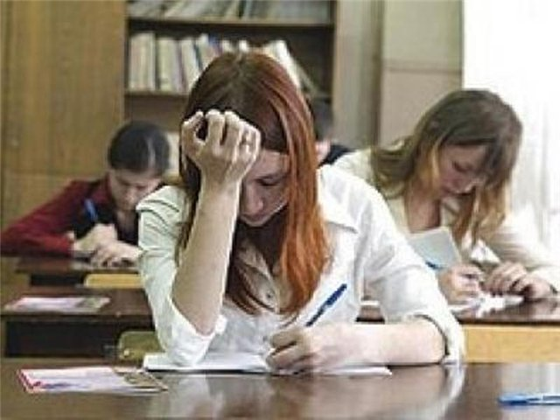
Экзамен – это важный и сложный этап в жизни ребенка..
Помощь учителей и родителей выражается в понимании ребенка, в умении направить его и поддержать.

Slide 26
Успехов в работе!

